Slide 1
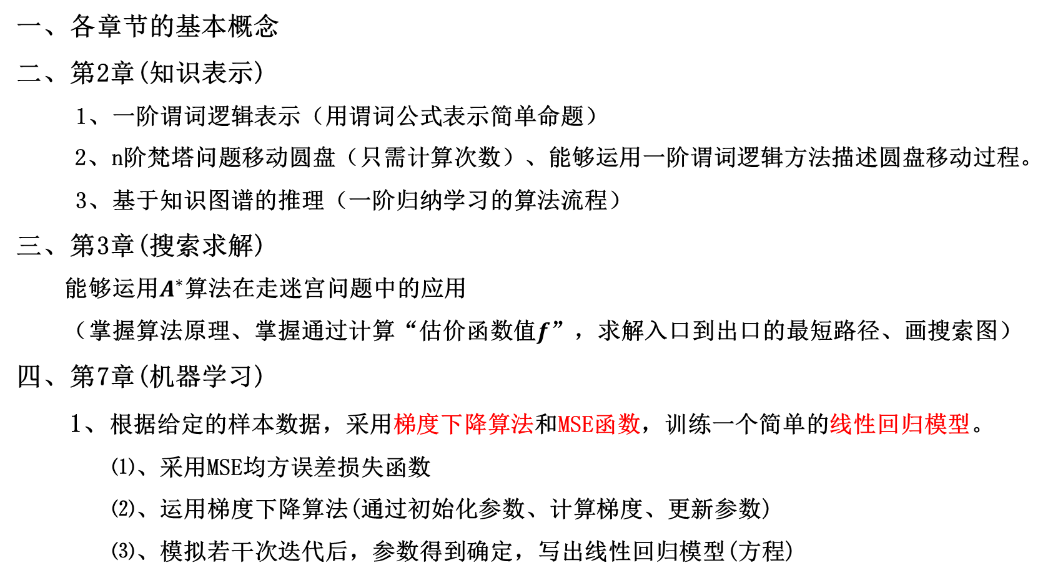
介绍过的内容
一、各章节的基本概念
二、第2章(知识表示)
1、一阶谓词逻辑表示（用谓词公式表示简单命题）
2、n阶梵塔问题移动圆盘（只需计算次数）、能够运用一阶谓词逻辑方法描述圆盘移动过程。
3、基于知识图谱的推理（一阶归纳学习的算法流程）
三、第3章(搜索求解)
能够运用$A^{∗}$算法在走迷宫问题中的应用
（掌握算法原理、掌握通过计算“估价函数值$f$”，求解入口到出口的最短路径、画搜索图）
四、第7章(机器学习)
1、根据给定的样本数据，采用梯度下降算法和MSE函数，训练一个简单的线性回归模型。
⑴、采用MSE均方误差损失函数
⑵、运用梯度下降算法(通过初始化参数、计算梯度、更新参数)
⑶、模拟若干次迭代后，参数得到确定，写出线性回归模型(方程)

Slide 2
2、掌握决策树算法的计算过程（两个例子）
⑴、银行贷款决策计算（画出决策树）
⑵、选课决策计算（画出决策树）
五、第8章(深度学习)
1、运用交叉熵损失函数，比较模型性能。
2、掌握“误差反向传播”进行参数更新方法（能写出链式求导表达式）
（注：网络结构图稍有变化，但本质一样）

